Slide 1
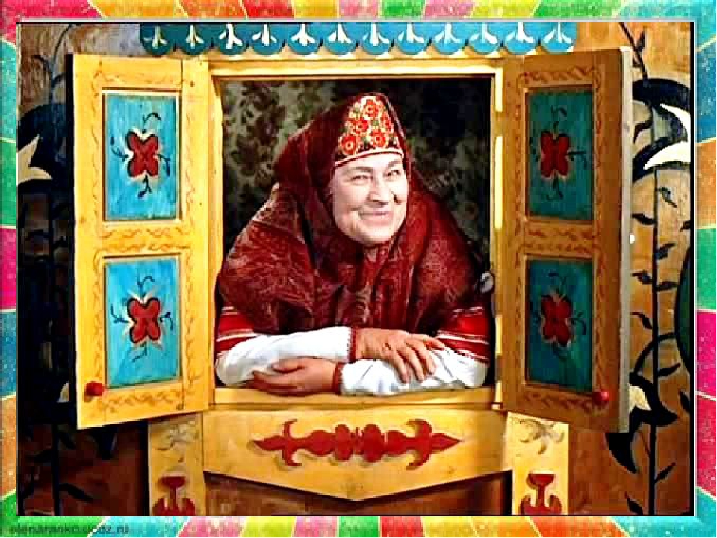
Муниципальное дошкольное образовательное учреждение «Детский сад №60 комбинированного вида МОГО «Ухта»
Неделя здоровья
«В гостях у сказки»
С 22 марта по 26марта 2021 года

Slide 2
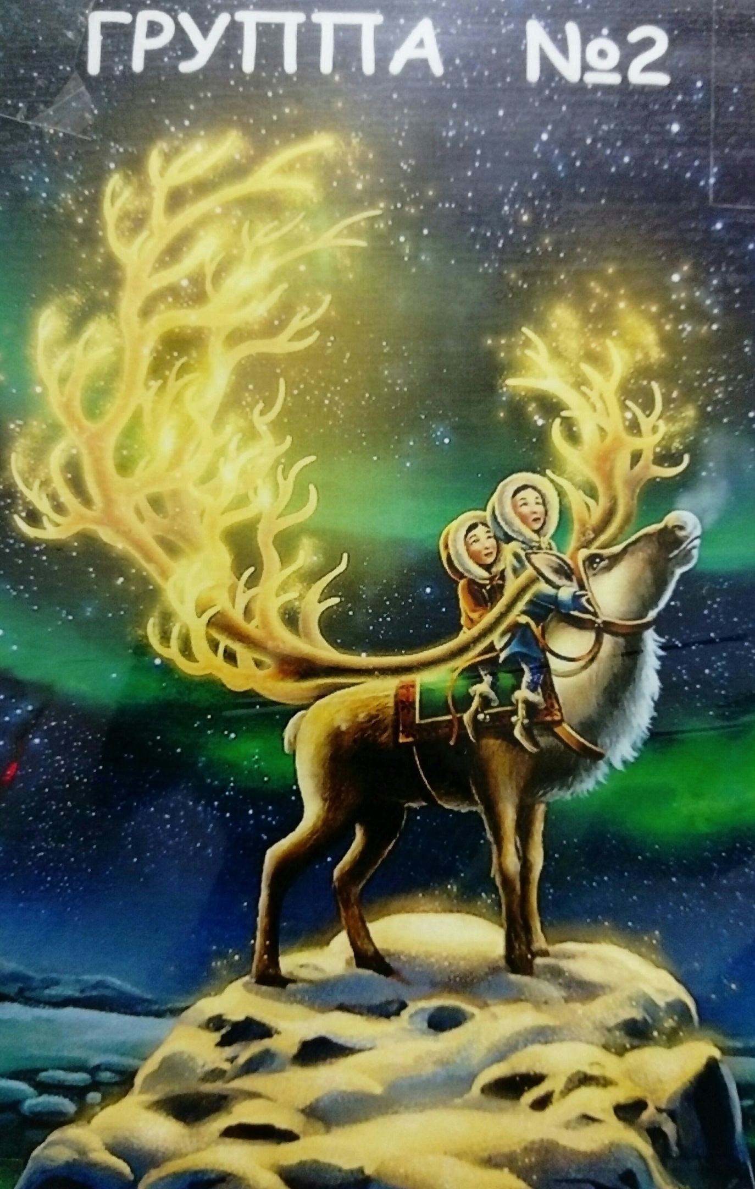
Наша Эмблема:
Наша группа «Северята»

Slide 3
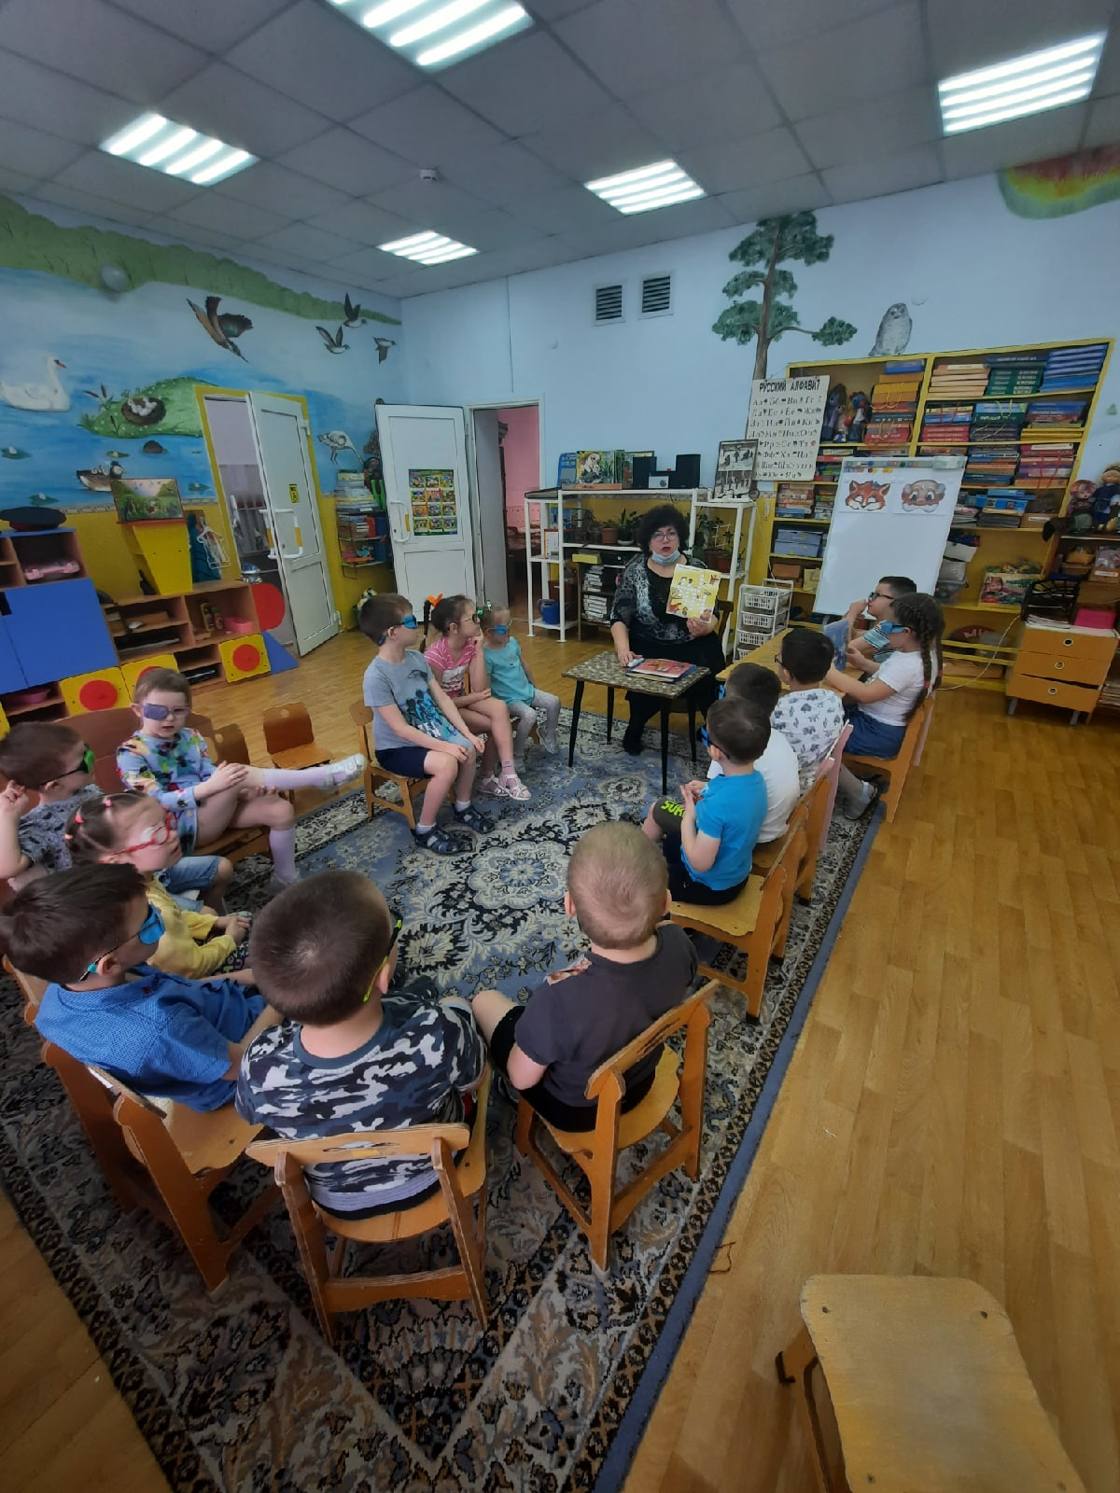
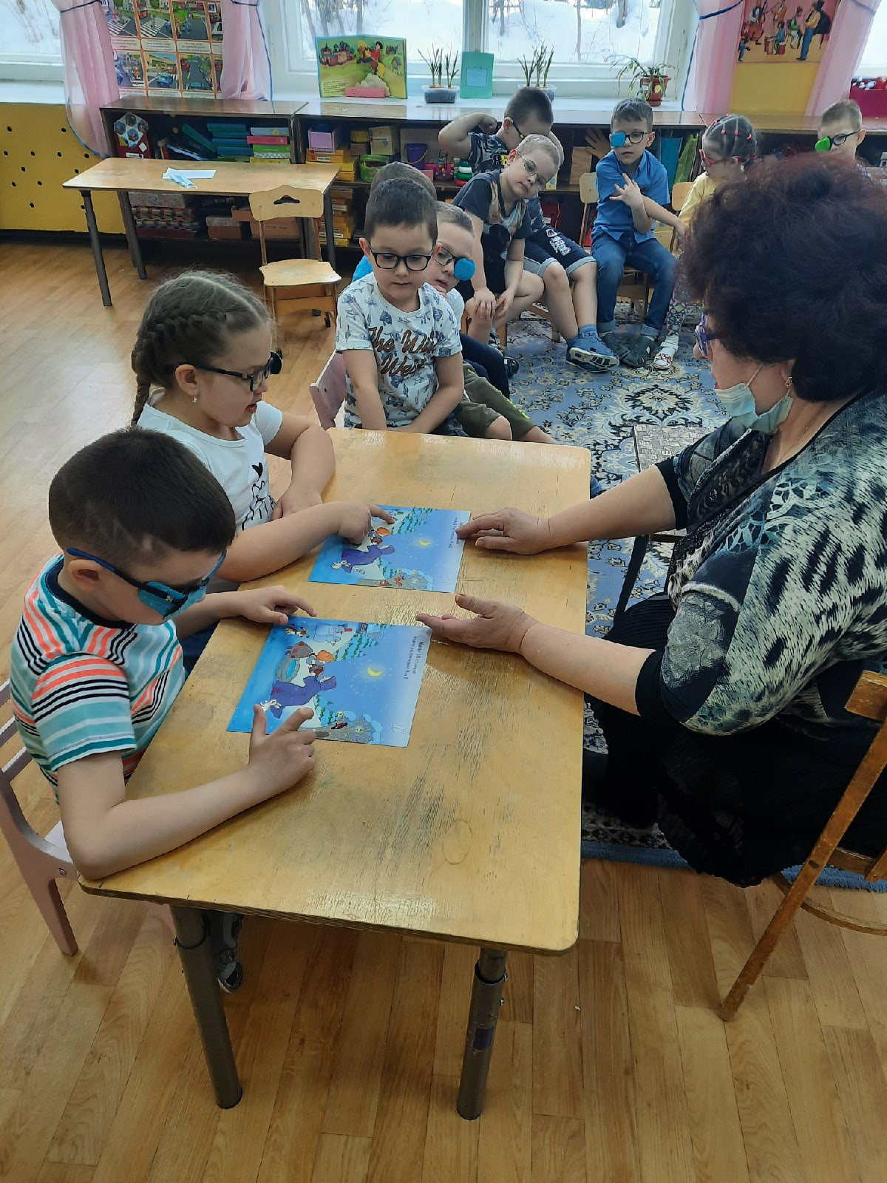
«Сказка в гости к нам идет, чудеса с собой несет»

Slide 4
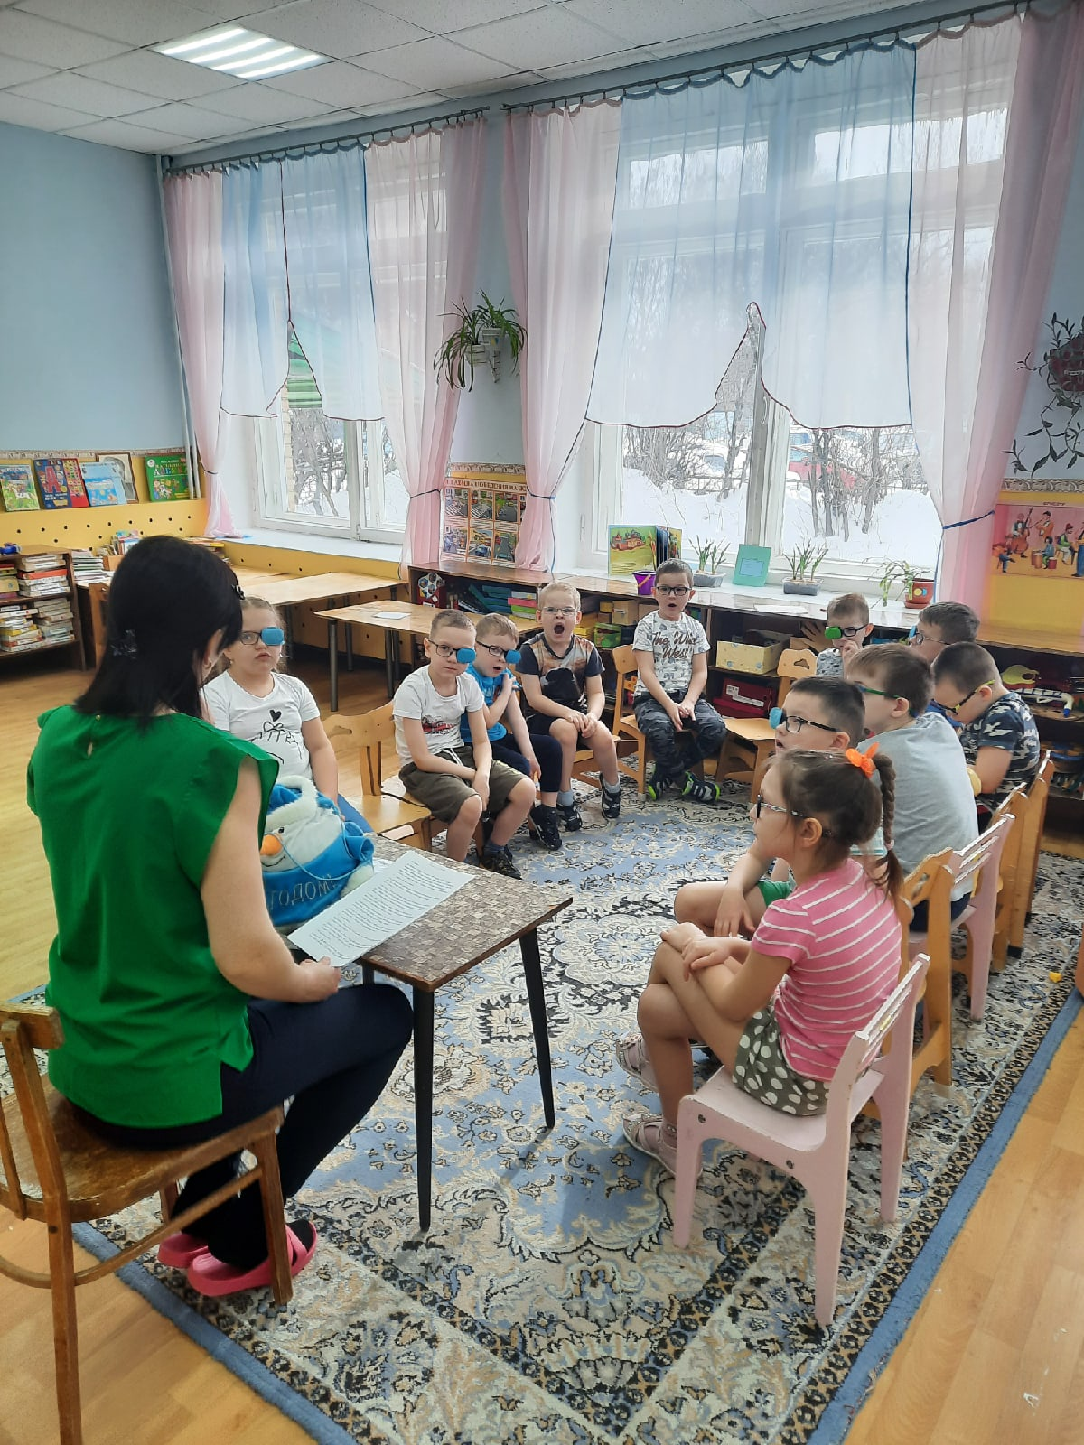
Викторина « Угадай сказки»

Slide 5
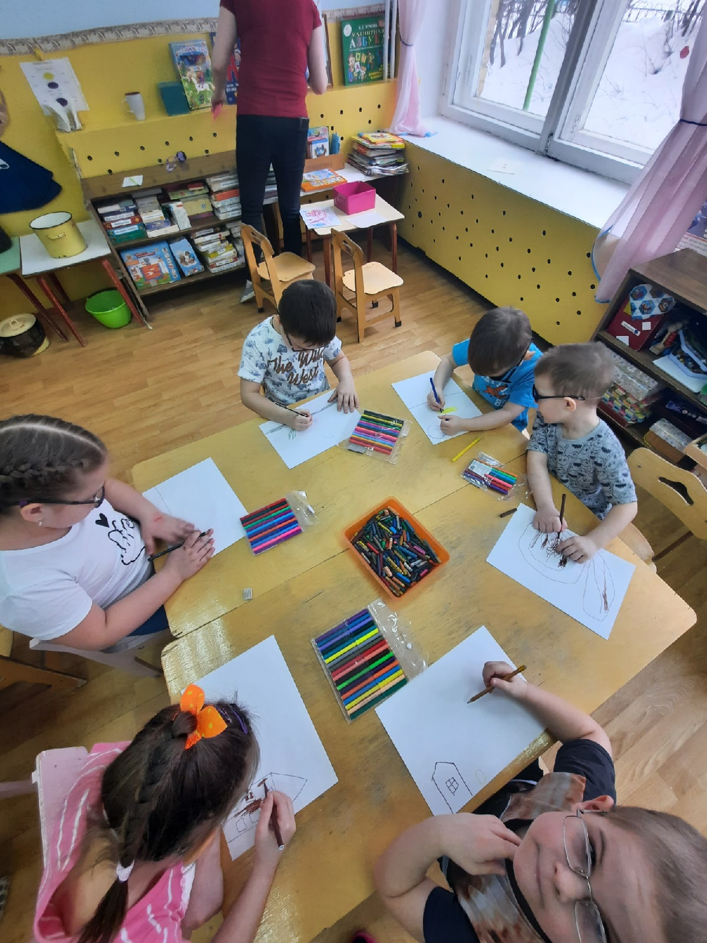
Рисование « Какие разные сказки»

Slide 7
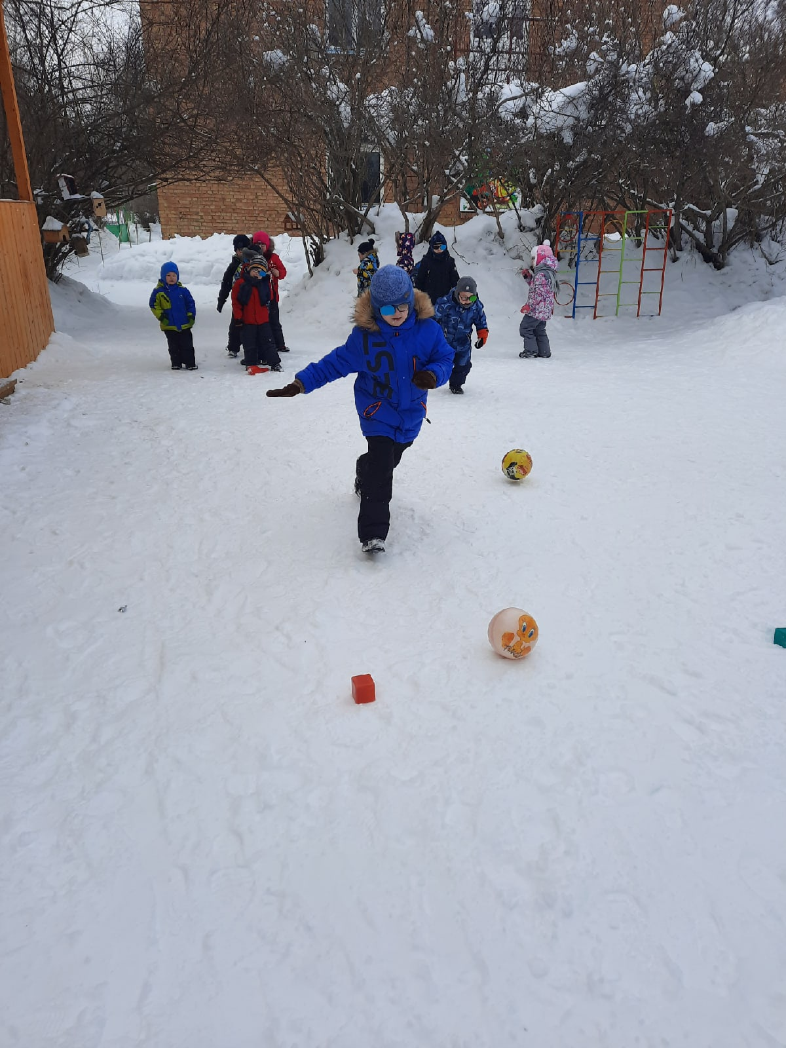
Веселые старты

Slide 8
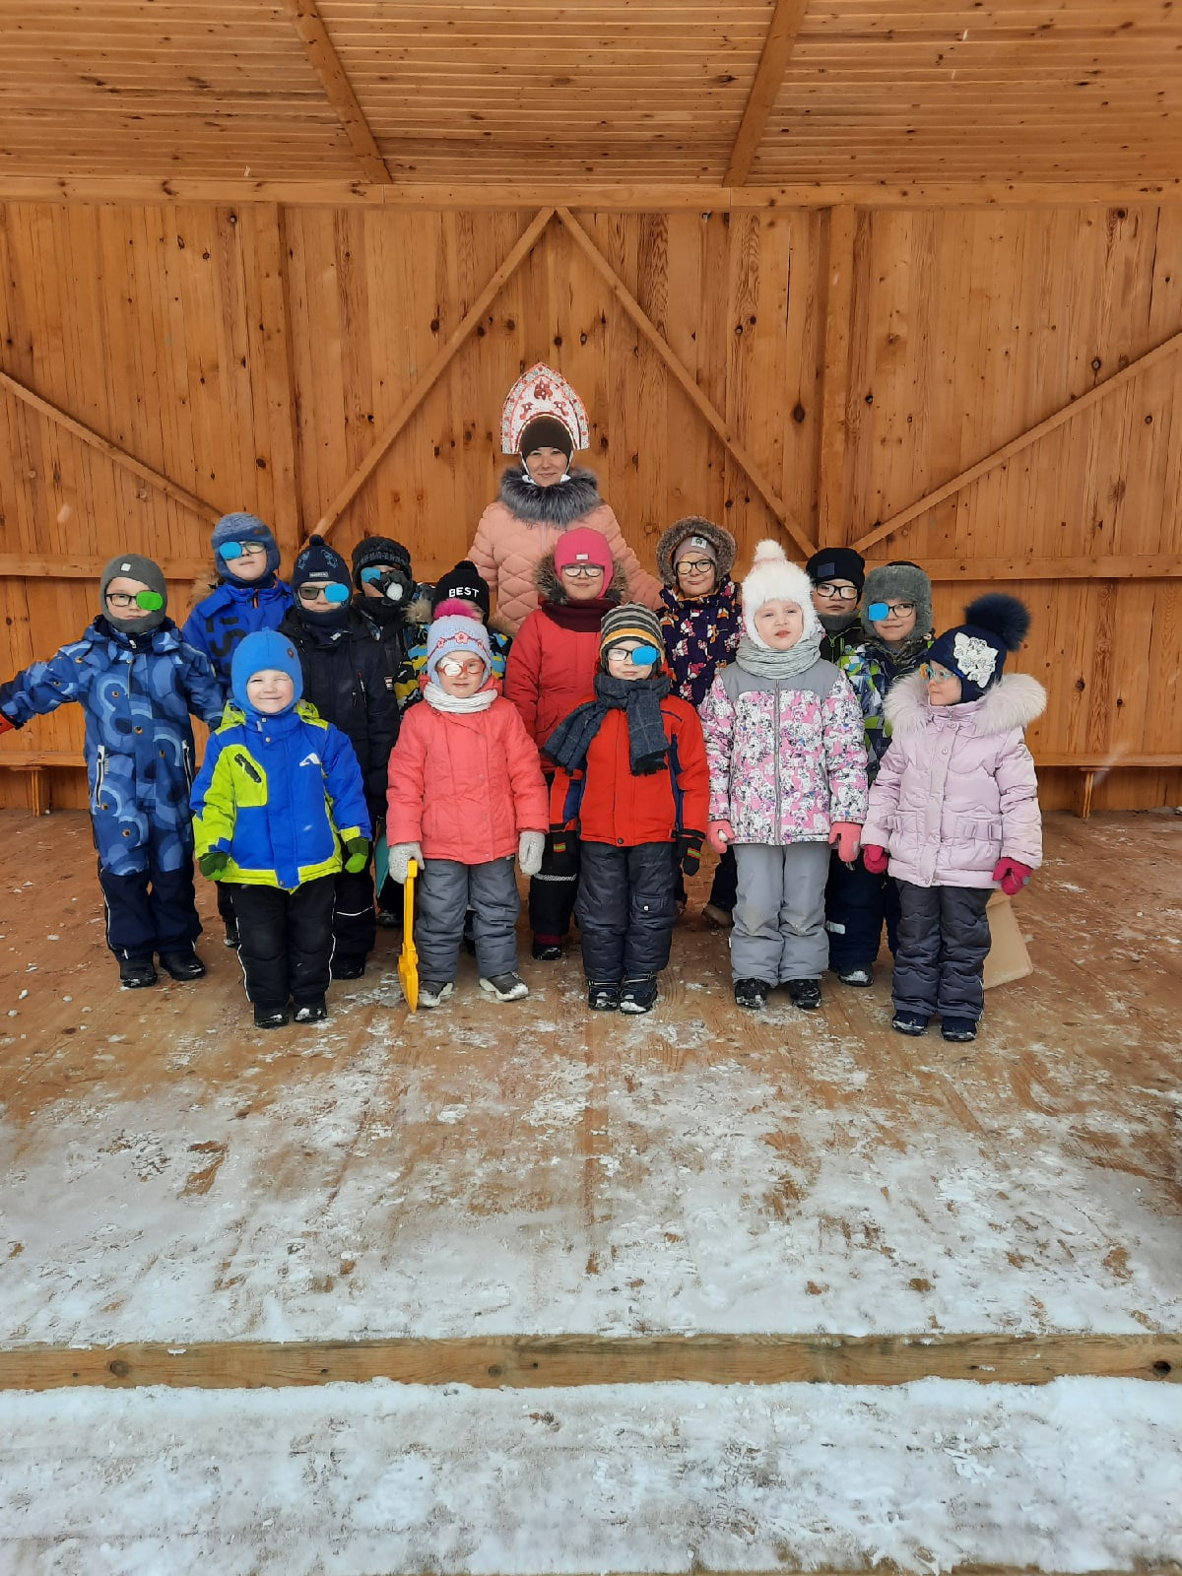

Slide 9
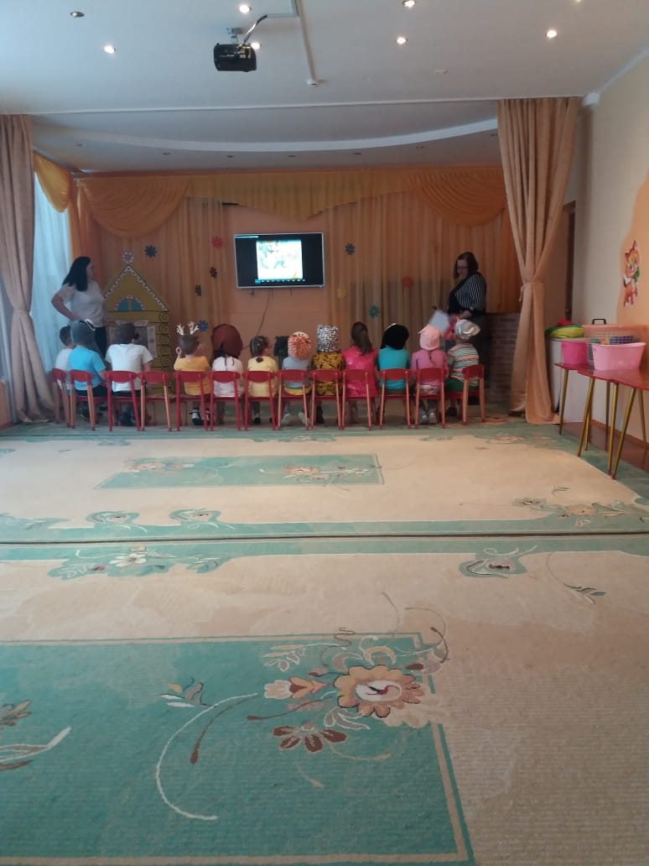
« Путешествие в сказочную страну»

Slide 10
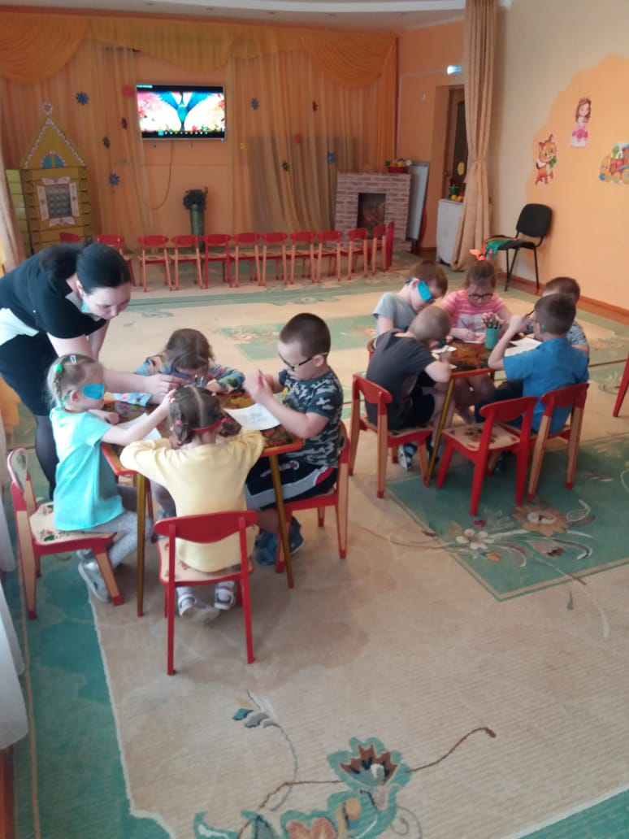

Slide 12
театр «Телефон»

Slide 13
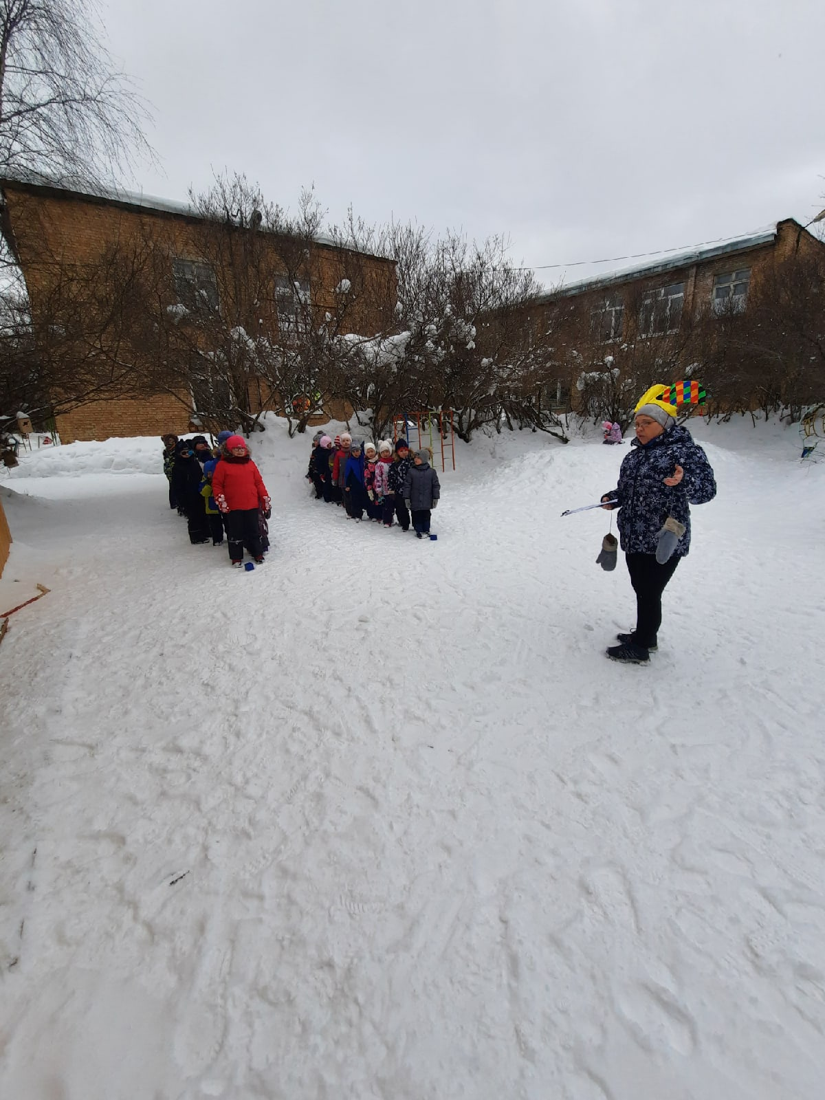
« В гостях у сказки»

Slide 14
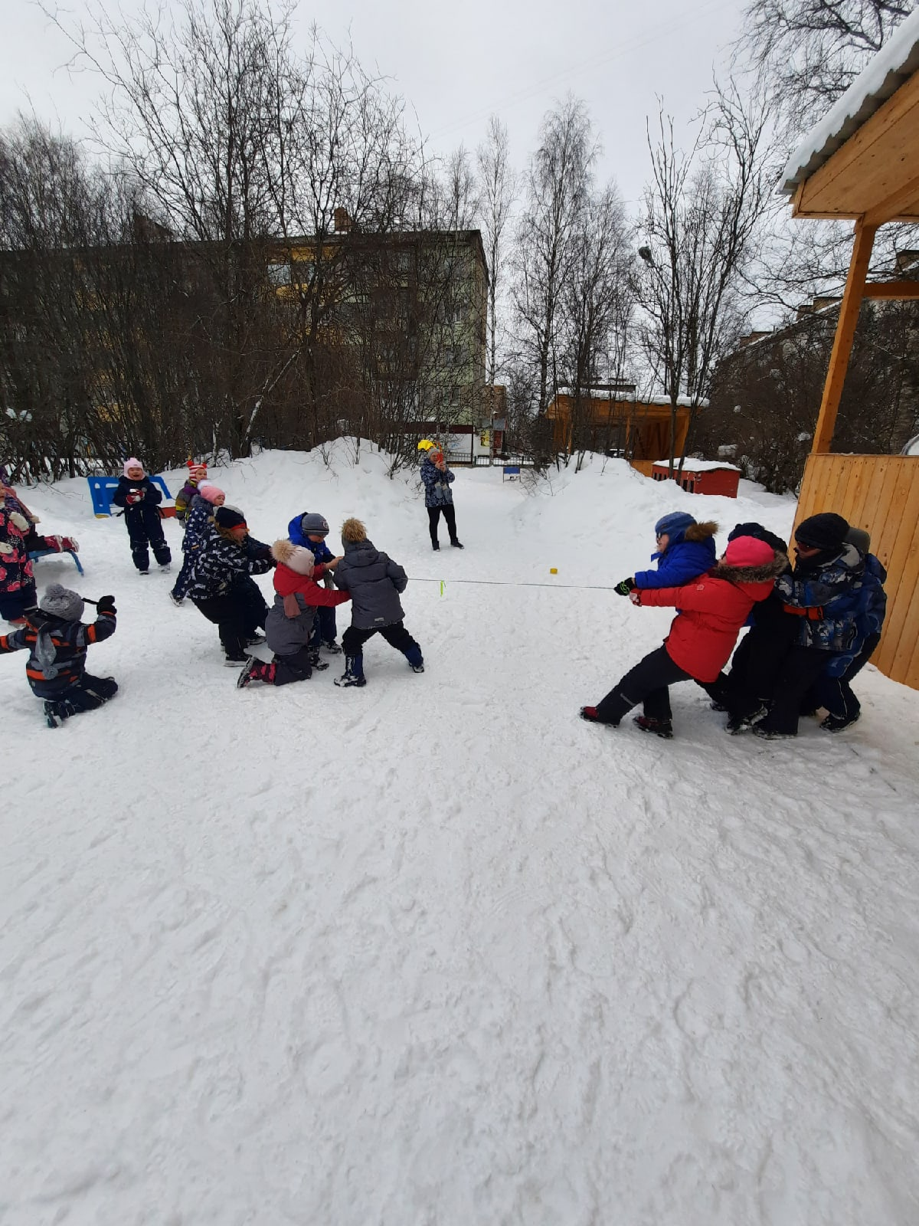

Slide 15
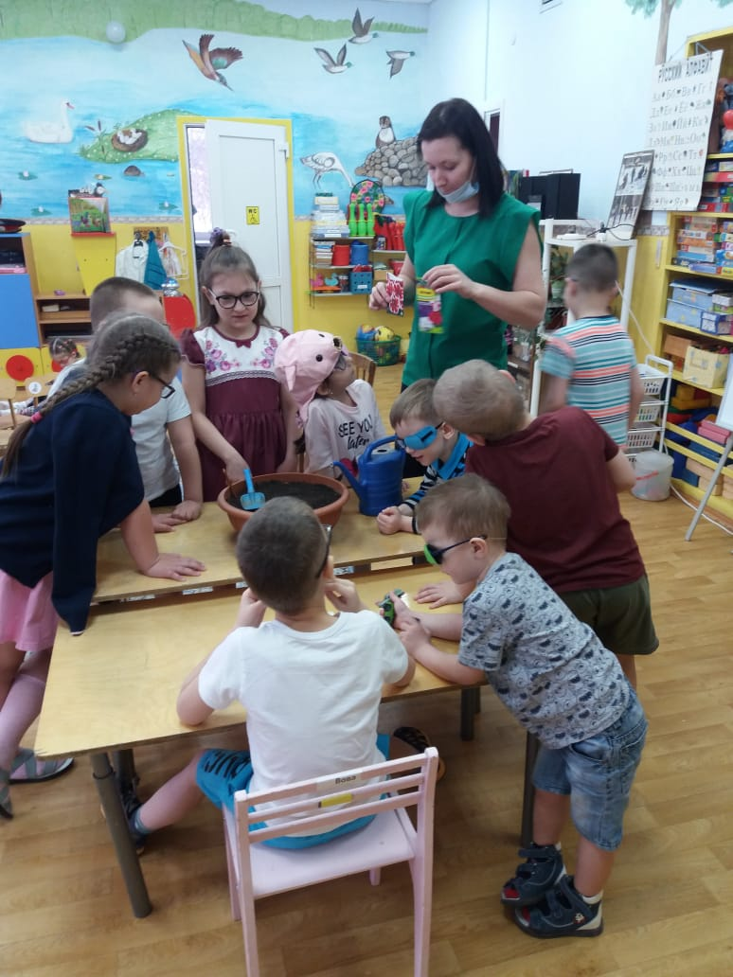
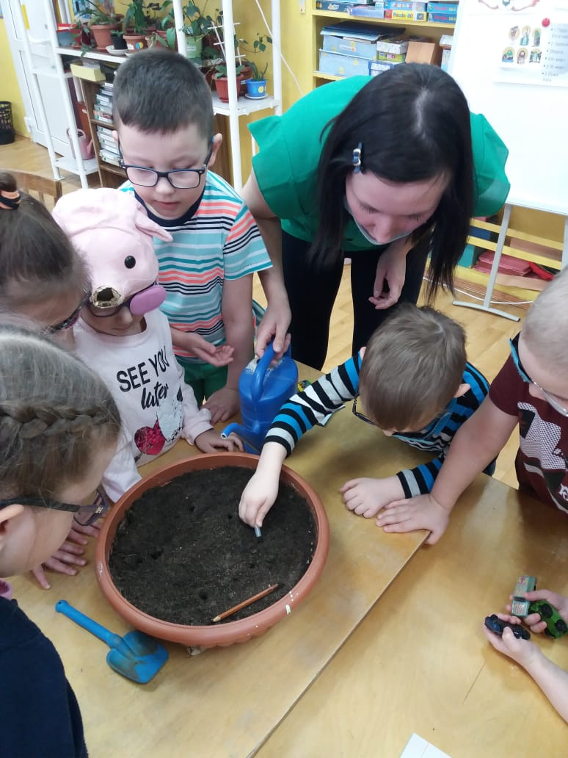
посадка и зарисовка этапов посадки рассады в тетрадь наблюдения « Аленький цветочек»

Slide 16
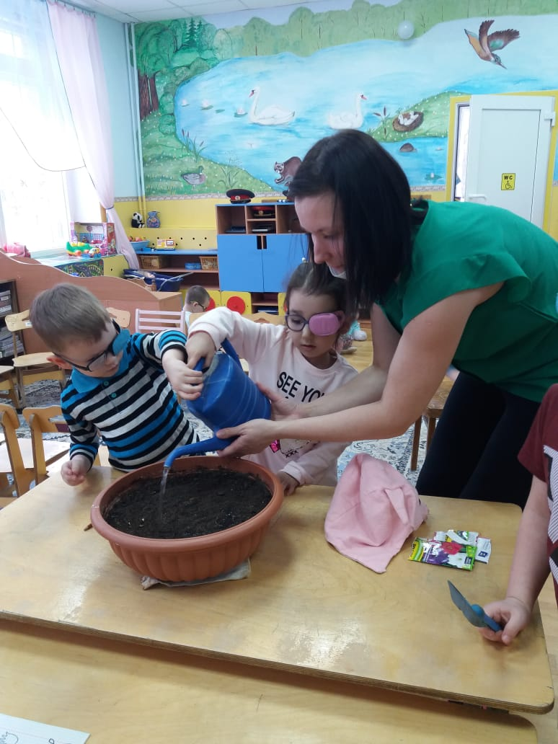

Slide 17
Зарядка с «Мушкетером»

Slide 18
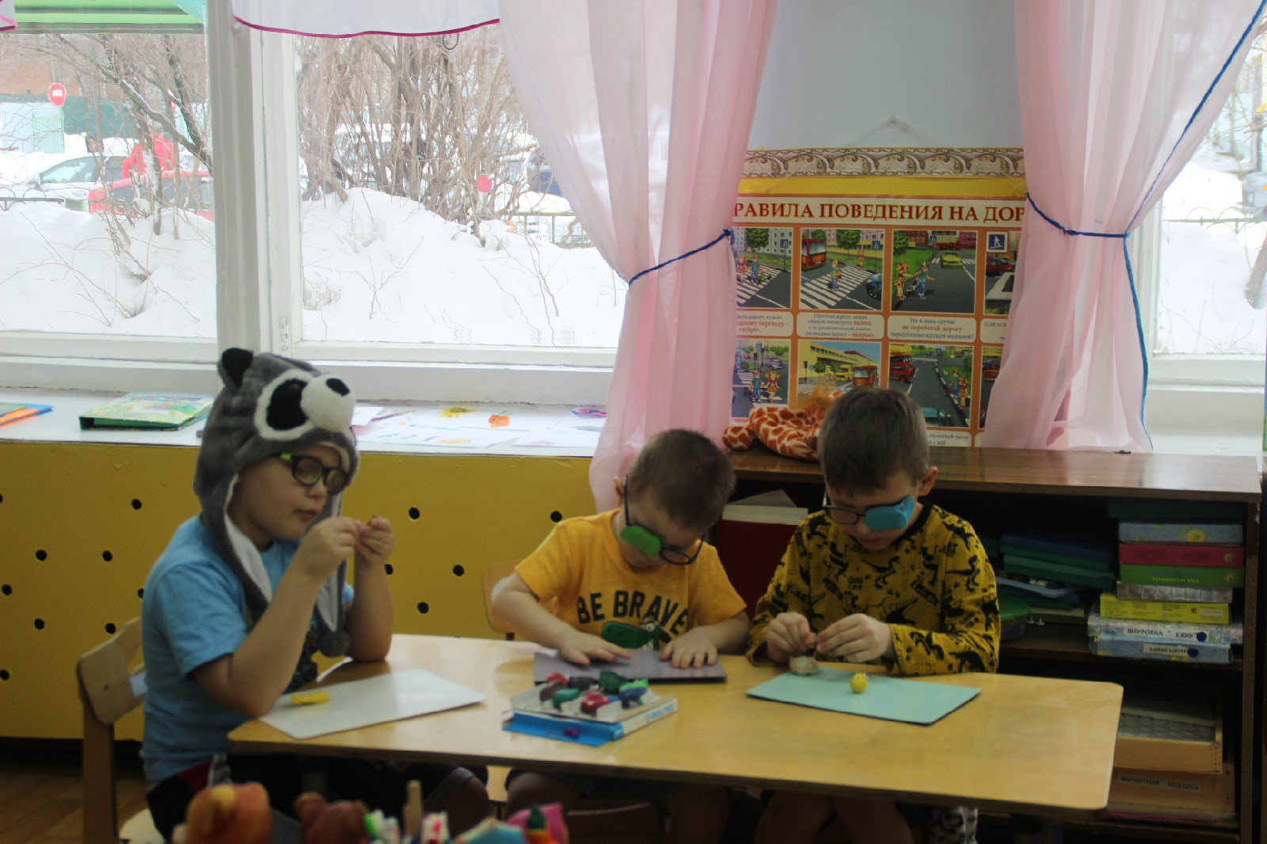
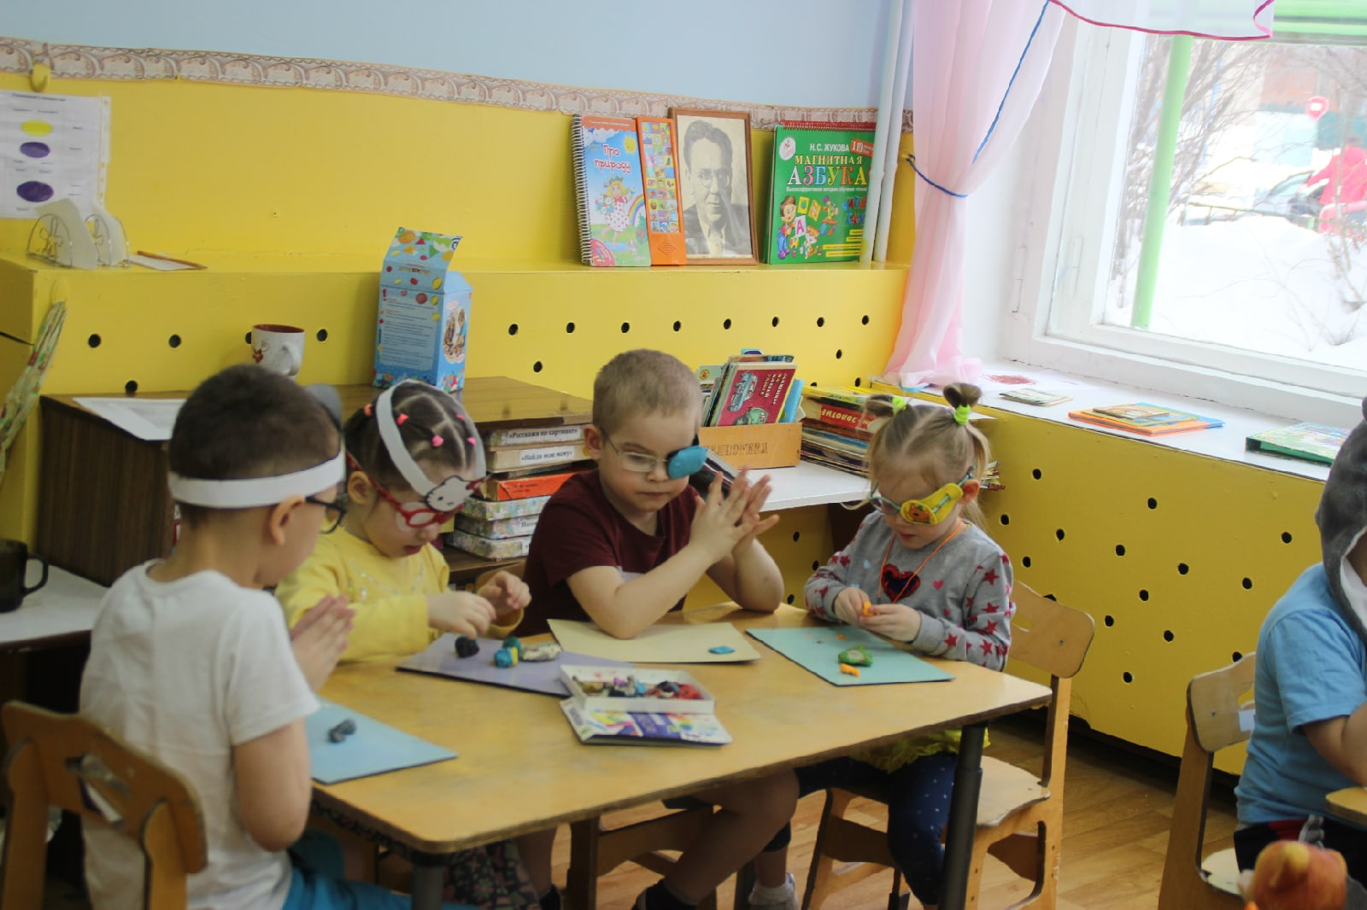
Лепка « Бабушкины сказки»

Slide 19
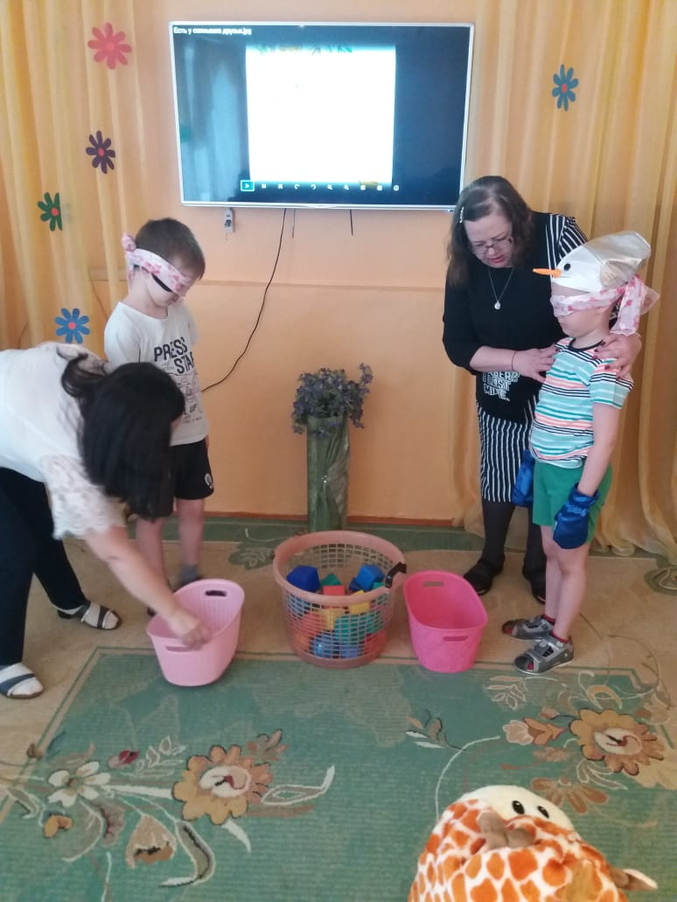
В гостях у сказки

Slide 20
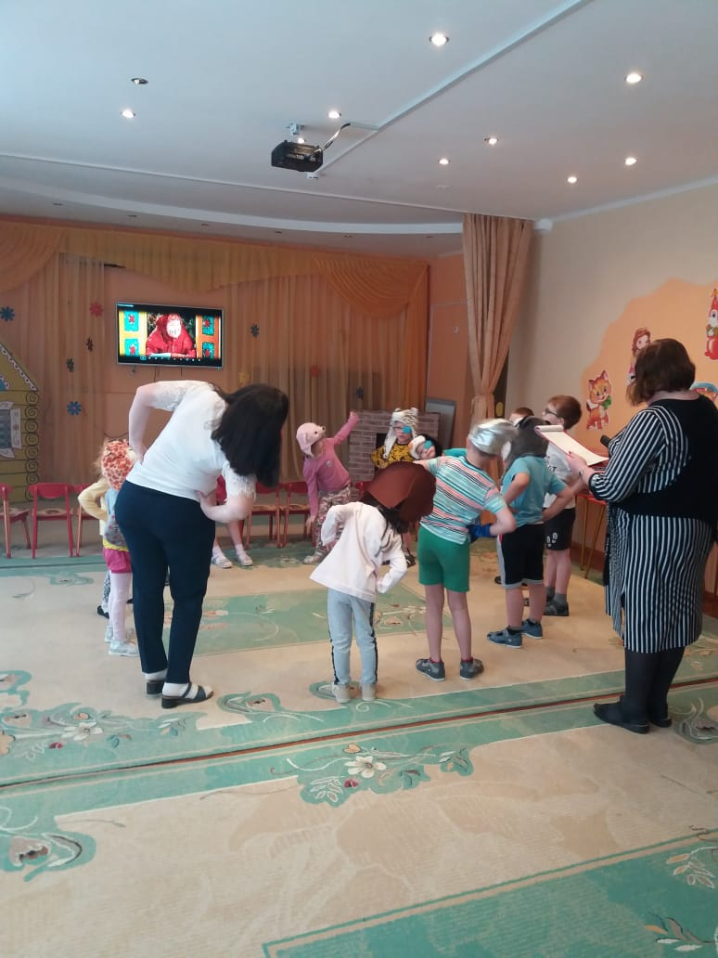

Slide 21
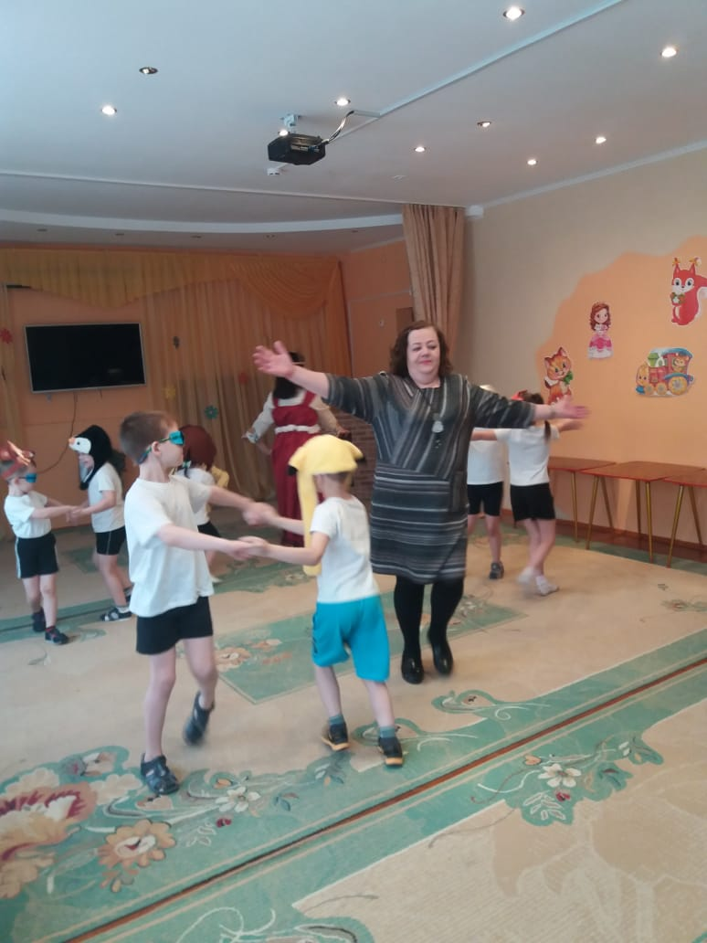
Зарядка с «Марья моль»

Slide 22
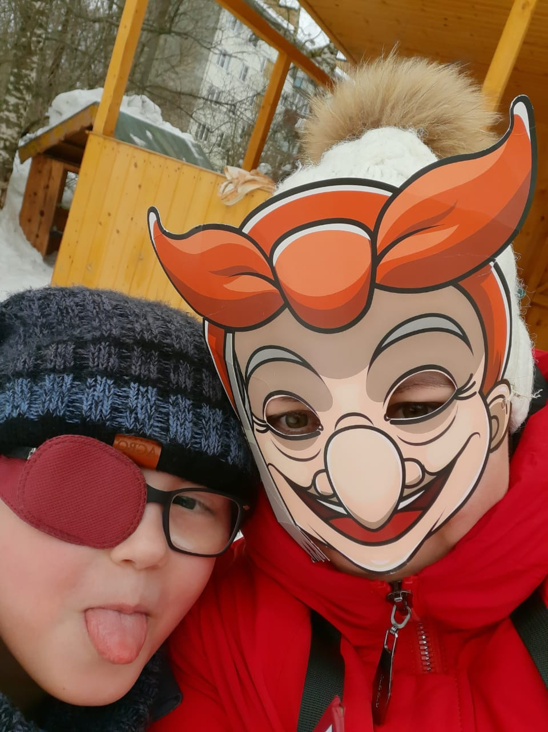
Прогулка с бабой ягой

Slide 23
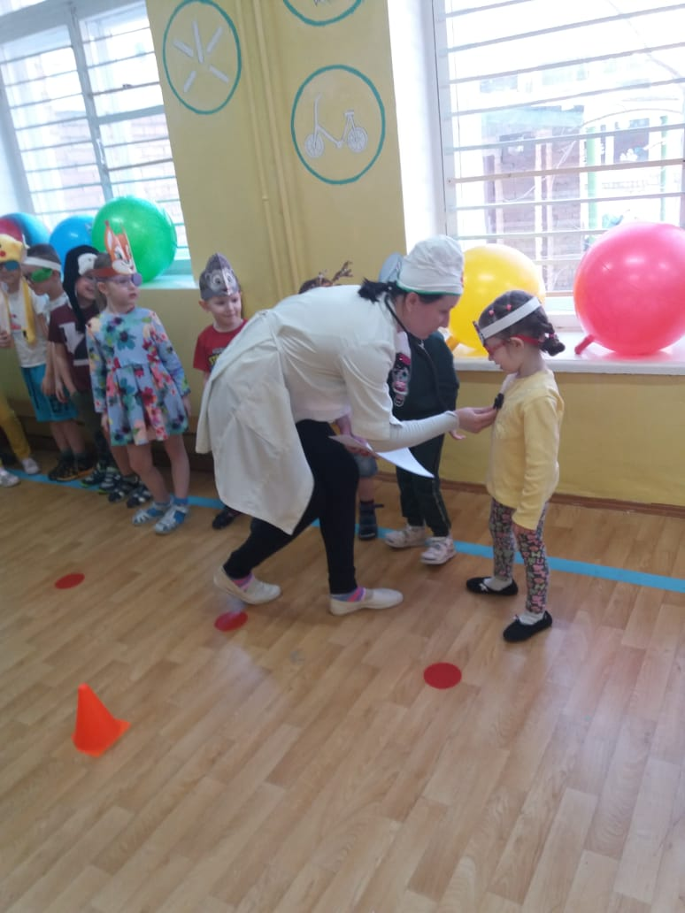
Веселые старты «Айболит»

Slide 24
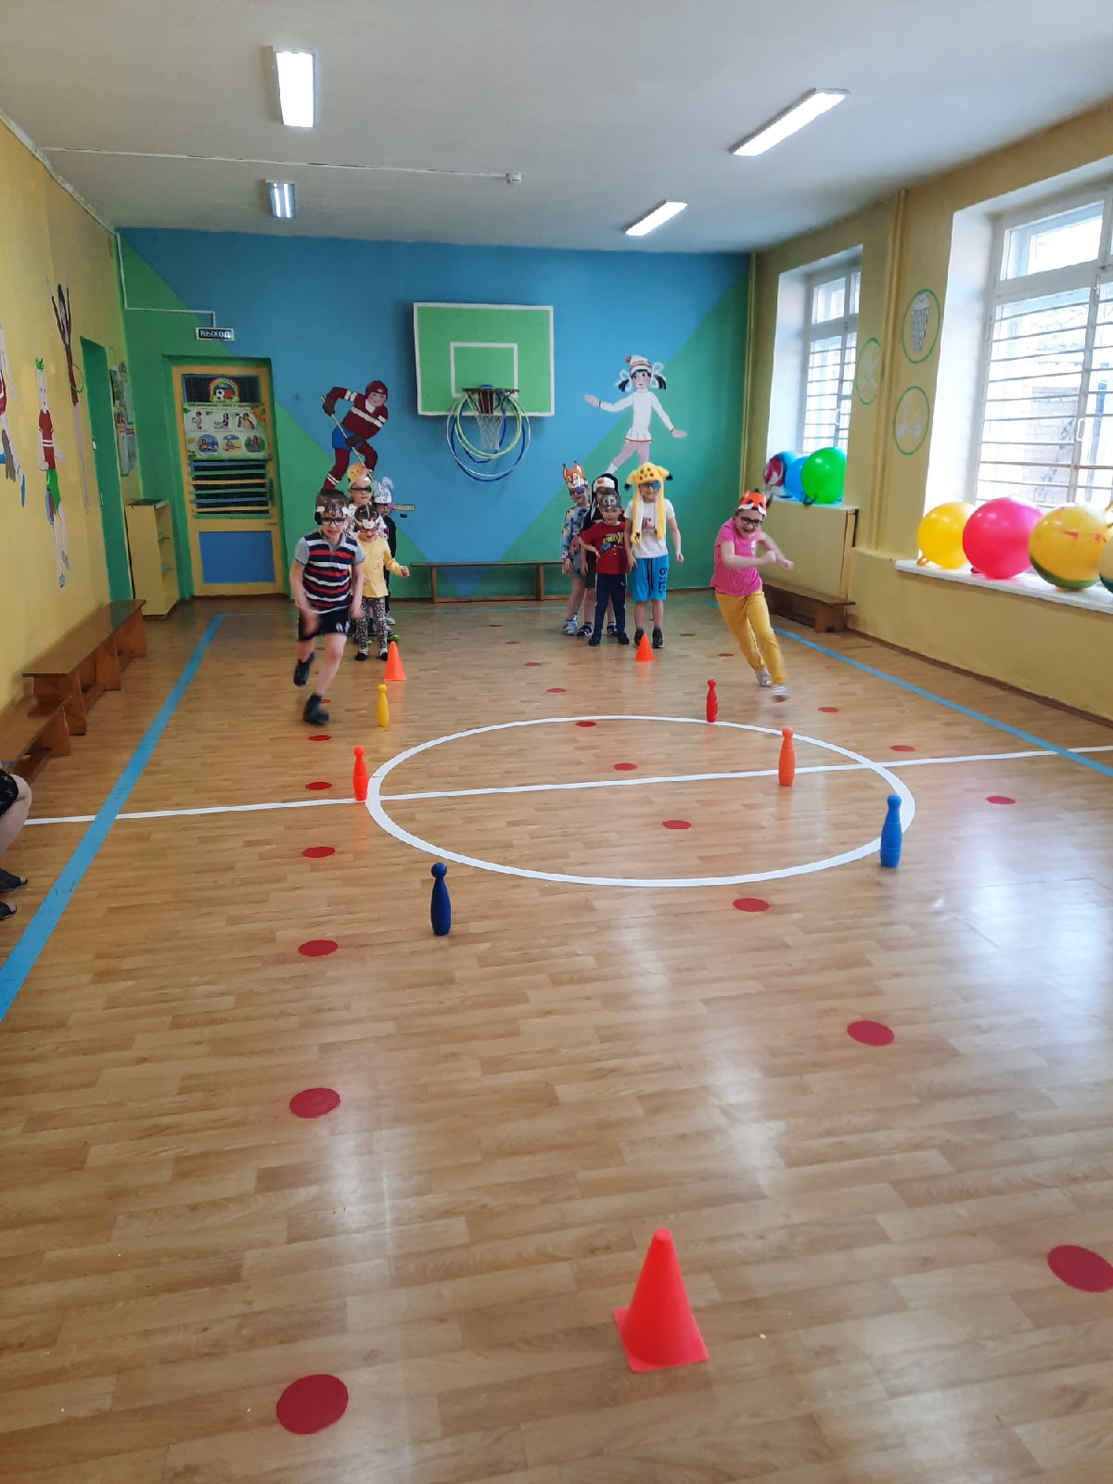
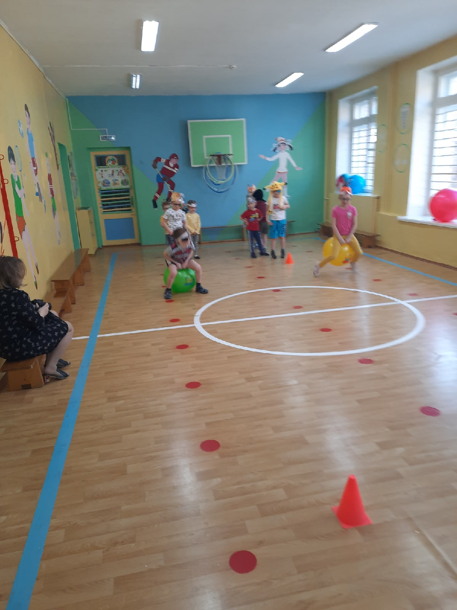

Slide 25
Малоподвижная игра «колобок»

Slide 26
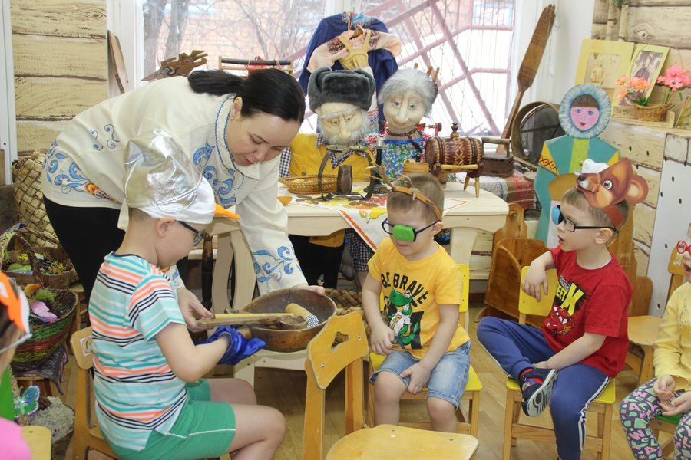
Путешествие в «коми избу»

Slide 27
Показ театра- масок «телефон»

Slide 28
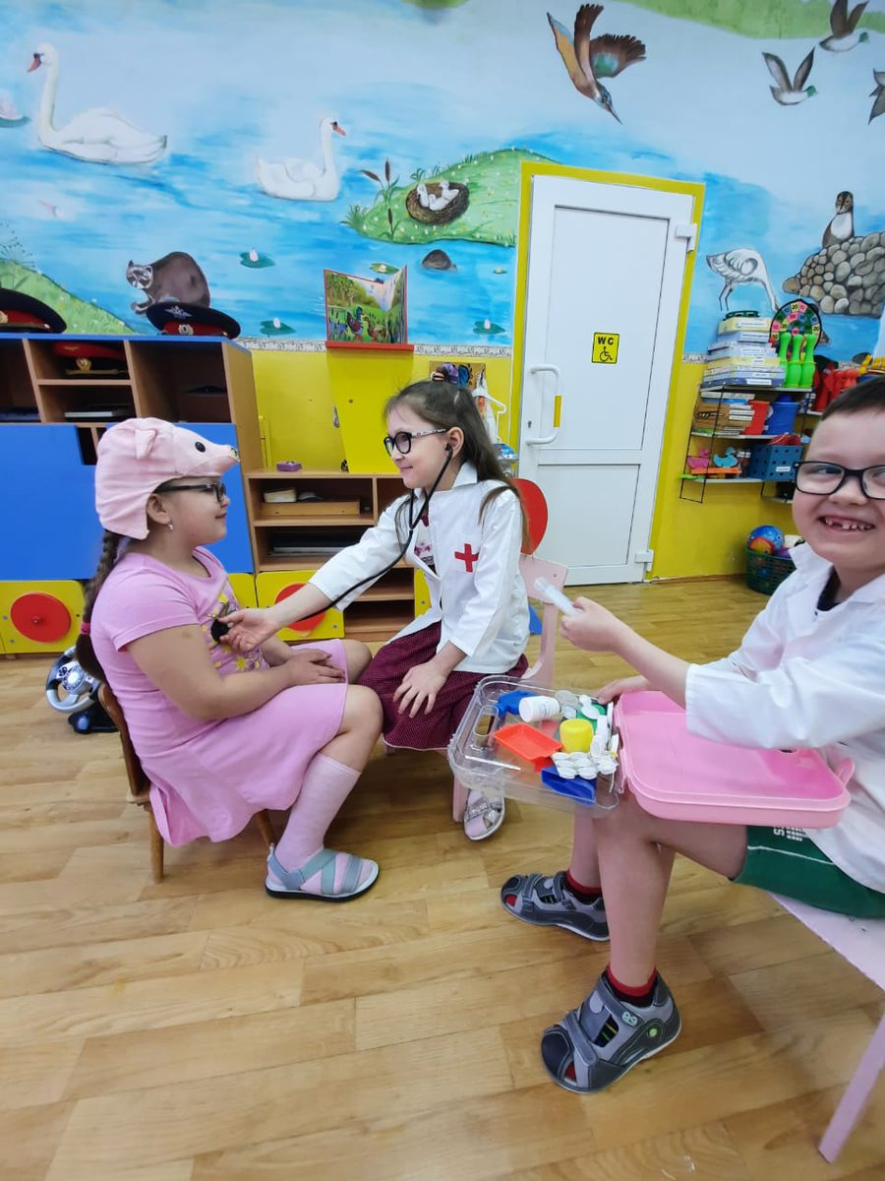
Игра «айболит»

Slide 29
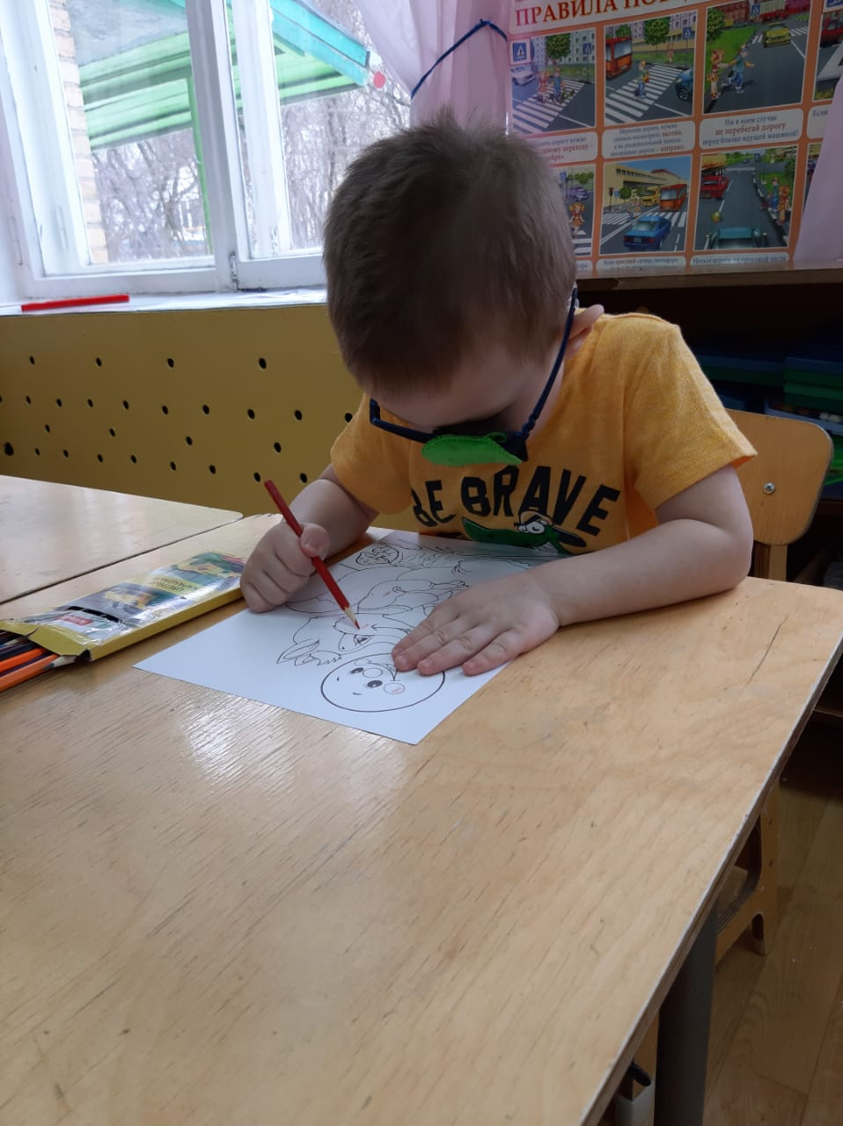
Раскрашивание любимых сказочных героев

Slide 30
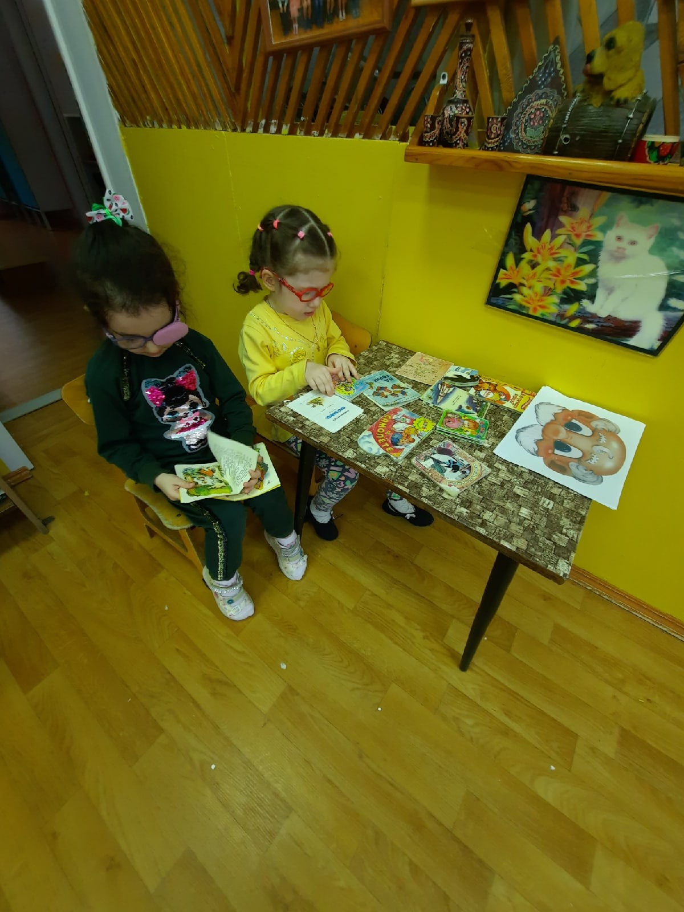
Любимые сказки

